Slide 1
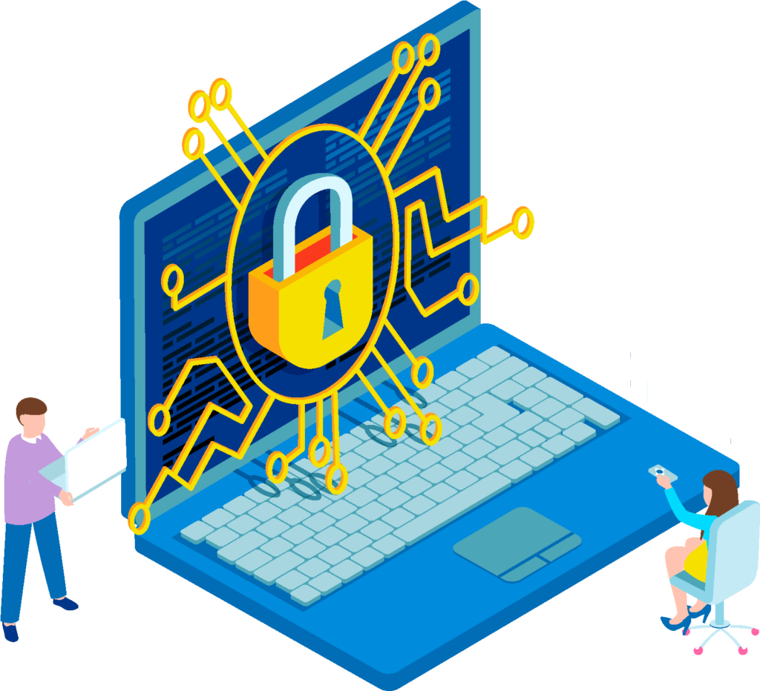
Seguridad digital: Conclusiones
Building Digital Resilience ​
by Making Digital Wellbeing ​
and Security Accessible to All​
2022-2-SK01-KA220-ADU-000096888

Slide 2
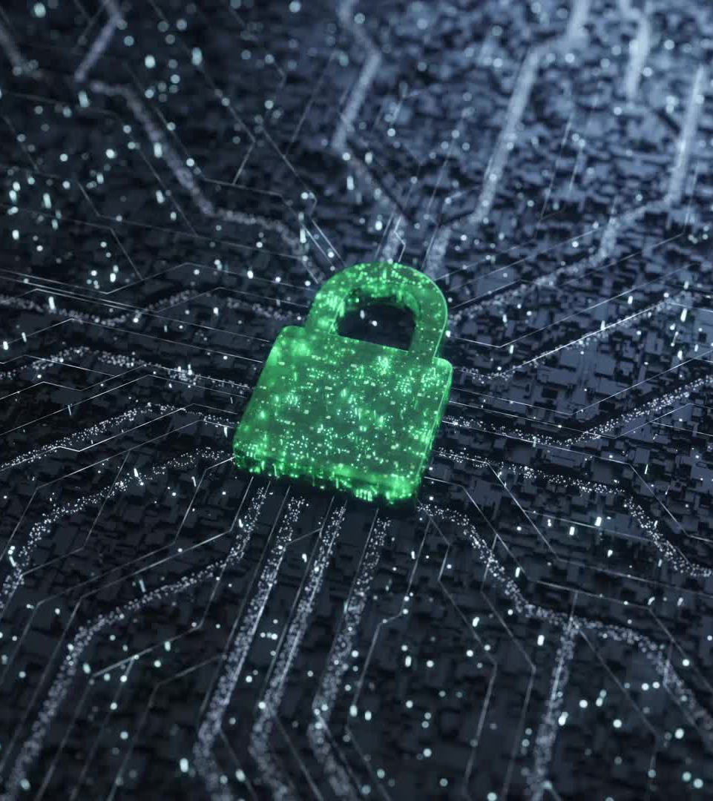
Seguridad digital
La seguridad en el entorno en línea es uno de los mayores problemas que enfrentan las personas en el mundo moderno actual.
Proteger su identidad, sus datos y sus dispositivos es un desafío inevitable que no puede tomarse a la ligera.
Notes:
"Comencemos por entender qué significa realmente el bienestar digital. Se trata de encontrar el equilibrio entre usar la tecnología para mejorar nuestras vidas y asegurarnos de que no nos domine. Exploraremos formas prácticas de lograr este equilibrio".

Slide 3
Módulo de seguridad digital
El objetivo del Módulo de Seguridad Digital es dotar a los adultos de las habilidades necesarias para comportarse de manera responsable en el mundo en línea y desarrollar competencias adultas para la resiliencia digital.
Contenido del módulo:
Identidad digital y huella digital
Hábitos de seguridad digital

Slide 4
Subsección 1 Identidad digital y huella digital
La identidad digital es nuestra presencia en línea que creamos cuando utilizamos herramientas digitales.
La huella digital es un "registro permanente" de nuestra presencia digital y de nuestro uso de los servicios en línea.
El conocimiento y la gestión eficaz de la identidad digital y la huella digital son la clave para nuestra privacidad y seguridad digital en el mundo digital.

Slide 5
Identidad digital y huella digital : Consejos y trucos
Utilice motores de búsqueda para comprobar su huella digital: por nombre, cuentas, correos electrónicos.
Comprueba tu actividad en línea
Eliminar la huella digital negativa de los motores de búsqueda.
Eliminar y minimizar las cookies.
Borrar el historial de búsqueda y navegación.
No almacene el nombre de usuario y las contraseñas en el navegador.
Utilice herramientas para minimizar su huella digital y ocultar su identidad.

Slide 6
Subsección 2 Hábitos de seguridad digital
En el mundo interconectado de hoy, los hábitos de seguridad digital son más cruciales que nunca.
Al cultivar hábitos sólidos de seguridad digital, como usar contraseñas seguras, habilitar la autenticación de dos factores y actualizar periódicamente el software, podemos reducir significativamente el riesgo de ciberataques.

Slide 7
Digital Security Habits – tips and tricks
Asegúrese de que cada una de sus cuentas en línea tenga una contraseña segura y única.
Actualice periódicamente su sistema operativo, navegadores y otro software.
Tenga cuidado al hacer clic en enlaces o descargar archivos adjuntos de correos electrónicos desconocidos o sospechosos.
Utilice una contraseña segura para su red Wi-Fi doméstica y evite utilizar el nombre y la contraseña predeterminados del enrutador.
Realice periódicamente copias de seguridad de sus datos importantes en un disco duro externo o en un servicio de nube seguro.
Revise periódicamente sus extractos bancarios, informes de crédito y cuentas en línea para detectar cualquier actividad sospechosa.
Tenga cuidado con la cantidad de información personal que comparte en las redes sociales y otras plataformas en línea.

Slide 8
Subsección 3 Seguridad en redes sociales
Las redes sociales se han convertido en una parte esencial de nuestras vidas en el mundo digital actual. Ya no solo se utilizan para comunicarse con amigos, sino que cierta información actual solo se puede encontrar en las redes sociales.
Quienes participan en una red social a menudo comparten una amplia gama de información y contenido, incluidas fotos, vídeos, clips de sonido, documentos, noticias, materiales de marketing o enlaces a otros recursos.
La seguridad de las redes sociales incluye las prácticas que adoptan las personas para proteger la privacidad (discreción, confidencialidad) y la información publicada en las cuentas de redes sociales.

Slide 9
Seguridad en las redes sociales : consejos y trucos
Implementar contraseñas seguras .
No reutilice las contraseñas .
Habilitar la autenticación de dos factores .
Mantener el control de acceso .
Configurar y actualizar configuraciones de seguridad en todas las plataformas.
Utilice aplicaciones de terceros con precaución .
Tenga cuidado con los ataques de ingeniería social.

Slide 10
Subsección 4 Seguridad de la banca por Internet
La banca por Internet esencialmente permite a los clientes administrar su dinero a través de medios electrónicos, eliminando la necesidad de ir físicamente a una sucursal bancaria.
A pesar de algunas preocupaciones sobre la seguridad de la banca por Internet, la mayoría de las personas confían en gran medida en la conveniencia y facilidad de la banca electrónica.
Los bancos garantizan un alto nivel de ciberseguridad de la banca por Internet, pero es necesario e imprescindible observar la seguridad de la banca online también por parte del cliente.

Slide 11
Seguridad en la banca por Internet : consejos y trucos
Utilice únicamente el sitio web oficial y las aplicaciones del banco para acceder a las cuentas.
Utilice una contraseña fuerte y segura.
Habilitar la autenticación de dos factores/multifactor.
Utilice un dispositivo y una red seguros.
Monitorea la actividad de tu cuenta y tus estados de cuenta.
Proteja su información personal.

Slide 12
10 acciones básicas que debemos adoptar para aumentar nuestra resiliencia digital:
Haga que los dispositivos digitales estén bloqueados y seguros .
Crea contraseñas seguras para acceder a cualquier dispositivo y cuenta .
Configure la autenticación de dos factores/multifactor para acceder a cualquier dispositivo y cuenta.
Revise o filtre remitentes desconocidos: no responda a mensajes de remitentes desconocidos.
Realizar todas las actualizaciones de software.
Descargue software y aplicaciones de las tiendas oficiales.
Verifique la configuración de “privacidad y seguridad” del navegador.
Visite sitios web legítimos: verifique la seguridad del sitio web.
Utilice minoristas confiables: compre en sitios web populares o conocidos.
Utilice la banca por Internet con conexiones a Internet seguras: evite utilizar wifi público.

Slide 13
Consejos y lecturas recomendadas
Encuentre fácilmente su dispositivo perdido o robado : puede mitigar el riesgo registrándose en "Buscar mi dispositivo" de Google y "Buscar mi iPhone" de Apple para poder localizarlo, bloquearlo e incluso borrar sus datos de forma remota si se pierde o lo roban.
Microsoft: 4 formas de Mantente seguro en línea file:///C:/Usuarios/Administrador/Descargas/4%20maneras%20de%20mantenerse%20seguro%20en%20línea%20-%202020%20actualización.pdf
Formas de mantener tu información segura en Mac https://support.apple.com/guide/mac-help/keep-your-data-safe-mh11402/mac
ESET: Seguro en línea: https://bezpecnenanete.eset.com/sk/o-bezpecne-na-nete/

Slide 14
Licencia libre
El producto desarrollado aquí como parte del proyecto "Building Digital Resilience ​by Making Digital Wellbeing ​and Security Accessible to All" se desarrolló con el apoyo de la Comisión Europea y refleja exclusivamente la opinión del autor. La Comisión Europea no es responsable del contenido de los documentos.
Licencia Creative Commons CC BY- NC SA.
Esta licencia permite distribuir, remezclar, mejorar y desarrollar la obra, pero sólo de forma no comercial. Al utilizar la obra, así como extractos de la misma, se debe :
Se debe mencionar la fuente y el enlace a la licencia, y mencionar los posibles cambios. Los derechos de autor pertenecen a los autores de los documentos.
La obra no podrá ser utilizada con fines comerciales.
Si recompone, convierte o amplía la obra, sus contribuciones deben publicarse bajo la misma licencia que el original.
Descargo de responsabilidad:
Financiado por la Unión Europea. Las opiniones y puntos de vista expresados en este documento son, sin embargo, los de los autores y no reflejan necesariamente los de la Unión Europea o la Agencia Ejecutiva Europea en el Ámbito Educativo y Cultural (EACEA). Ni la Unión Europea ni la EACEA se hacen responsables de las mismas.

